Slide 1
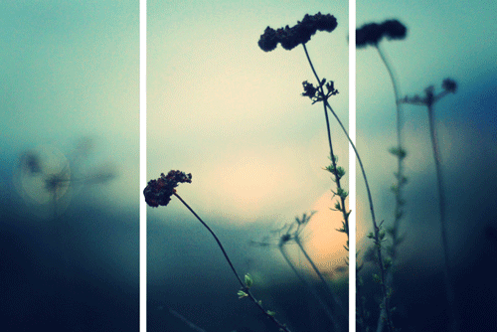
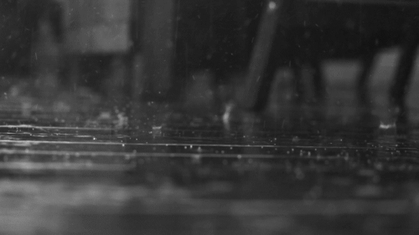


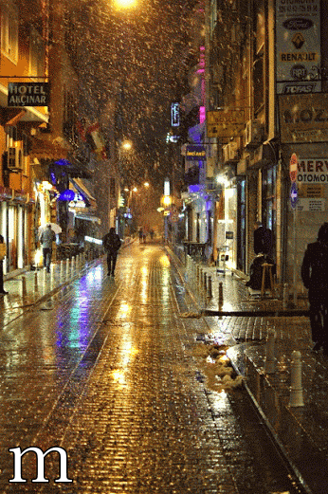
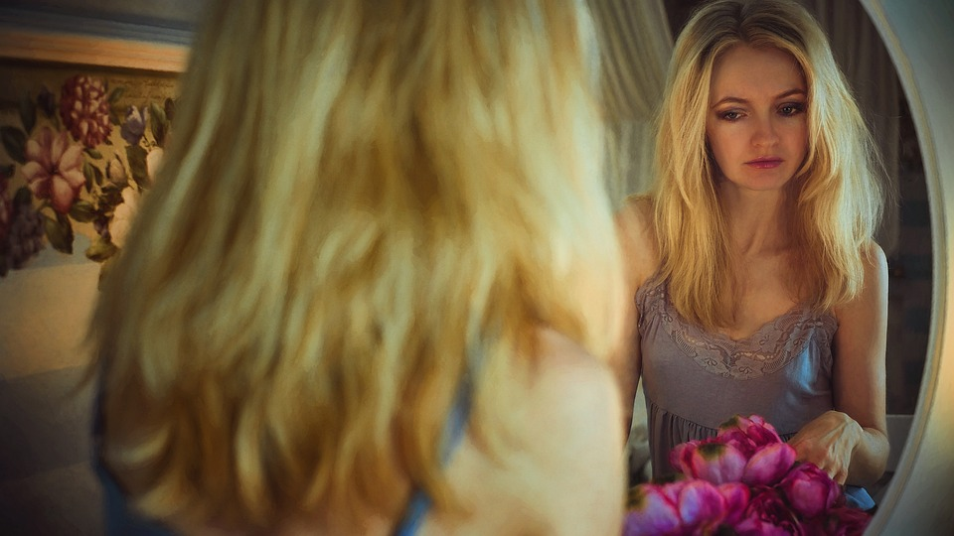
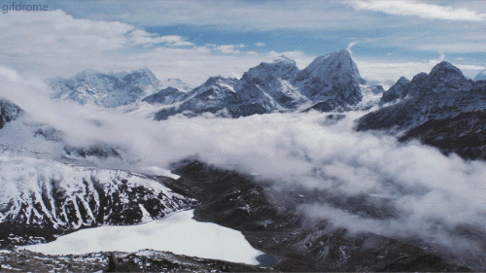

Tú que echaste a las brasas otro leño
recoge las cenizas y al pequeño
corazón que te mueve junta y deja Ya sé que puedes exhalar un suspiro o un quejido, en el momento cuando baje a tus vertientes cálidas, cuando me incline ante ese tesoro escondido y me aferre hasta que entregues la vida.
Eres el misterio azul de mi cielo
y el rojo encendido de mi infierno. Tu mirada me regala el infinito anhelo de tus entrañas y tus pliegues eróticos se graban en la oscuridad de mi mente
Misterio azul
Recorro sigiloso tus valle y montañas, tus empinados volcanes y la vasta llanura,
que me conduce hasta el monte más profundo,
aquel santuario de placer y de pecado.
jrvg
jrvalleg@outlook.es

Slide 2







¿Te ha gustado?
Puedes ver más entrando
Aquí
Además puedes recibir powerpoints en tu correo electrónico suscribiéndote aquí:
…

